Slide 1
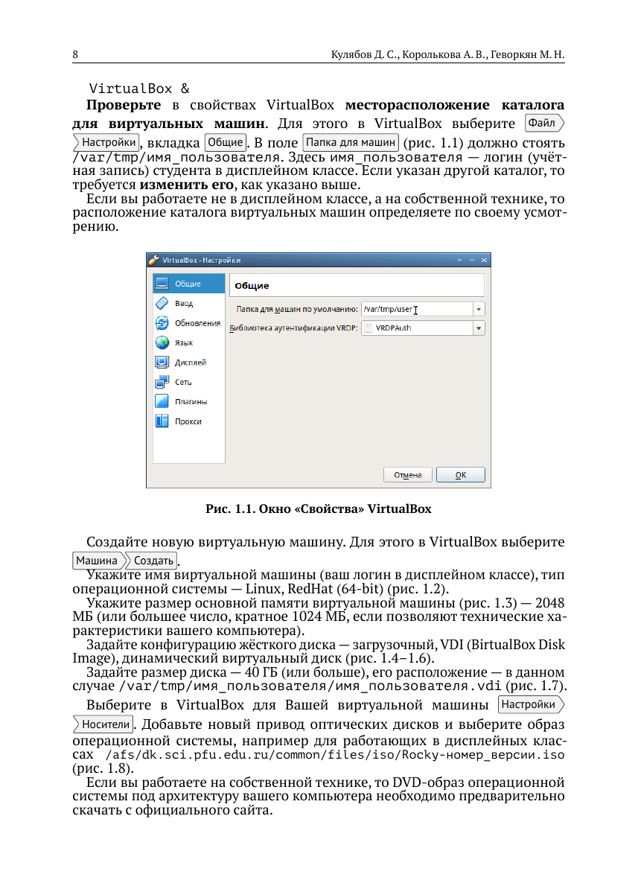
Лабораторная работа №1
VirtualBox + Rocky Linux
Установка и конфигурация операционной системы
на виртуальную машину
Скворцова Анастасия
НБИбд-01-24
1

Slide 2
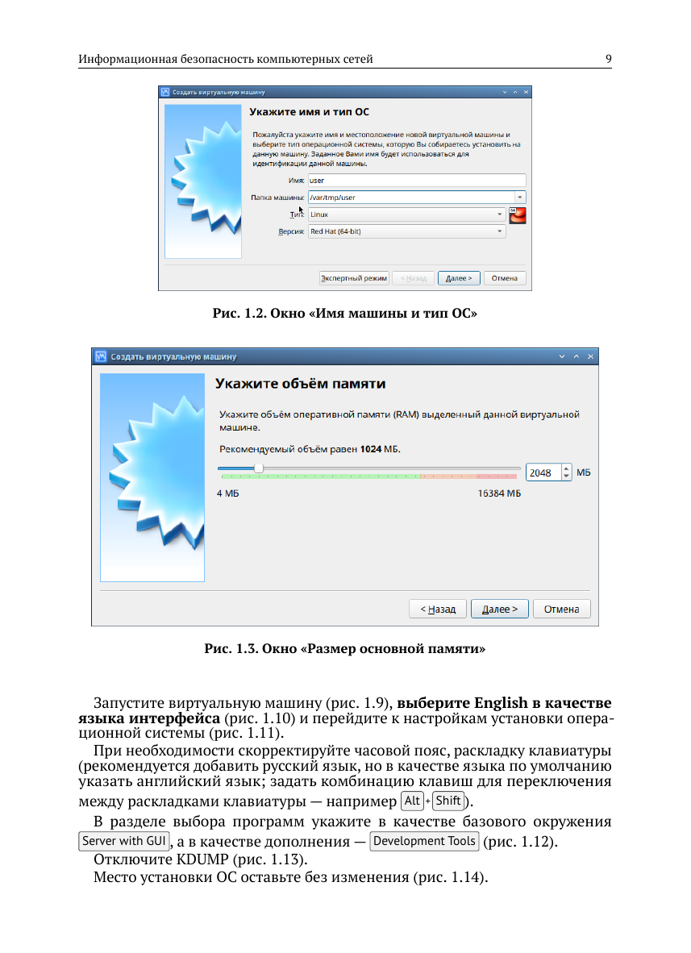
Цель и постановка задачи
Установить Rocky Linux на виртуальную машину VirtualBox.
Настроить базовые параметры системы и учётные записи.
Подготовить окружение для следующих лабораторных работ.
2

Slide 3
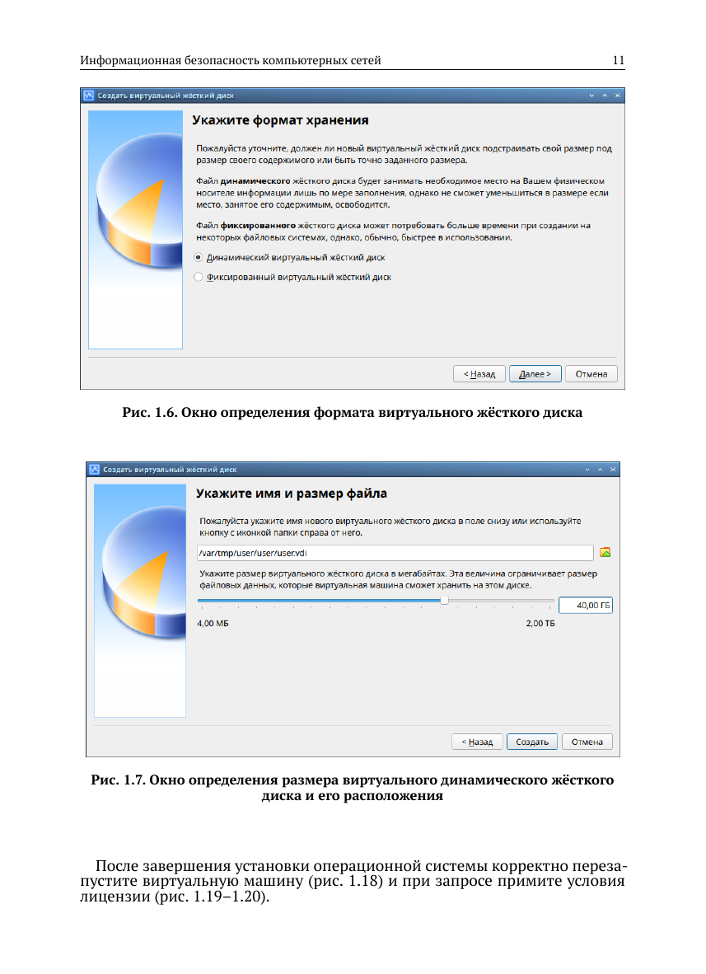
Создание виртуальной машины
Создан каталог для виртуальных машин в /var/tmp.
Заданы тип ОС Linux / Red Hat (64-bit).
Назначены 2048 МБ RAM и динамический VDI-диск 40 ГБ.
3

Slide 4
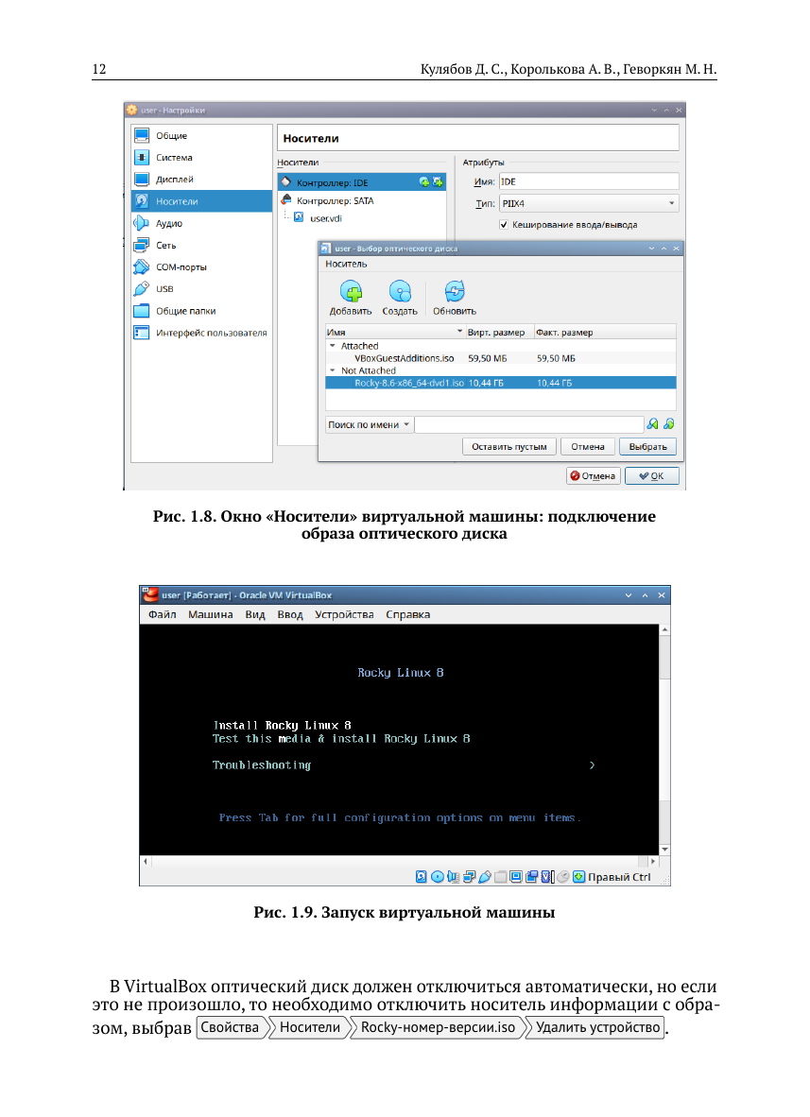
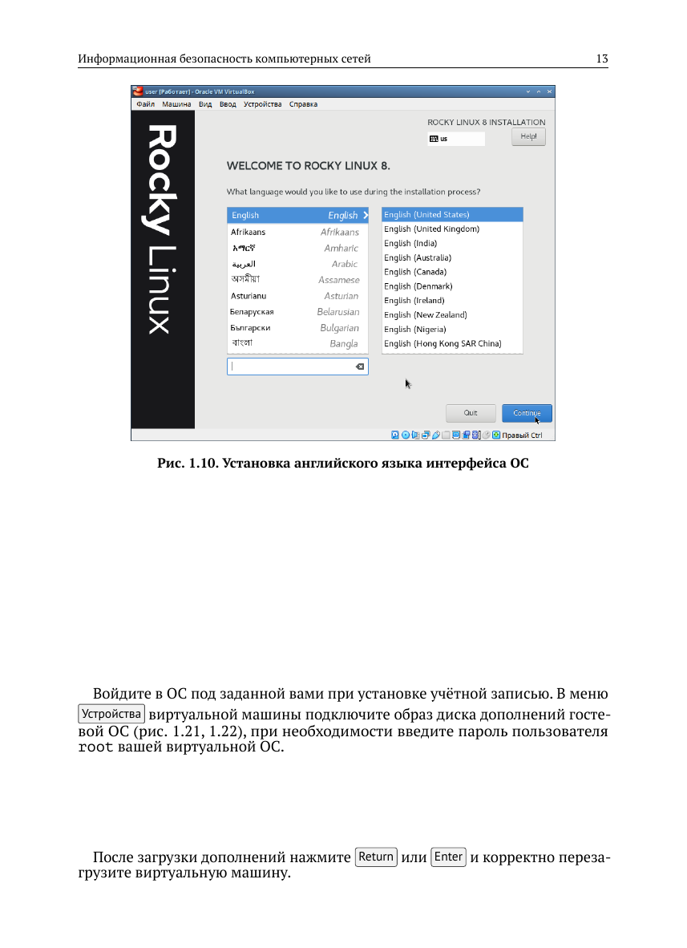
Подключение ISO и запуск установки
В разделе «Носители» подключён ISO-образ Rocky Linux.
После запуска ВМ выбран английский язык интерфейса установки.
4

Slide 5
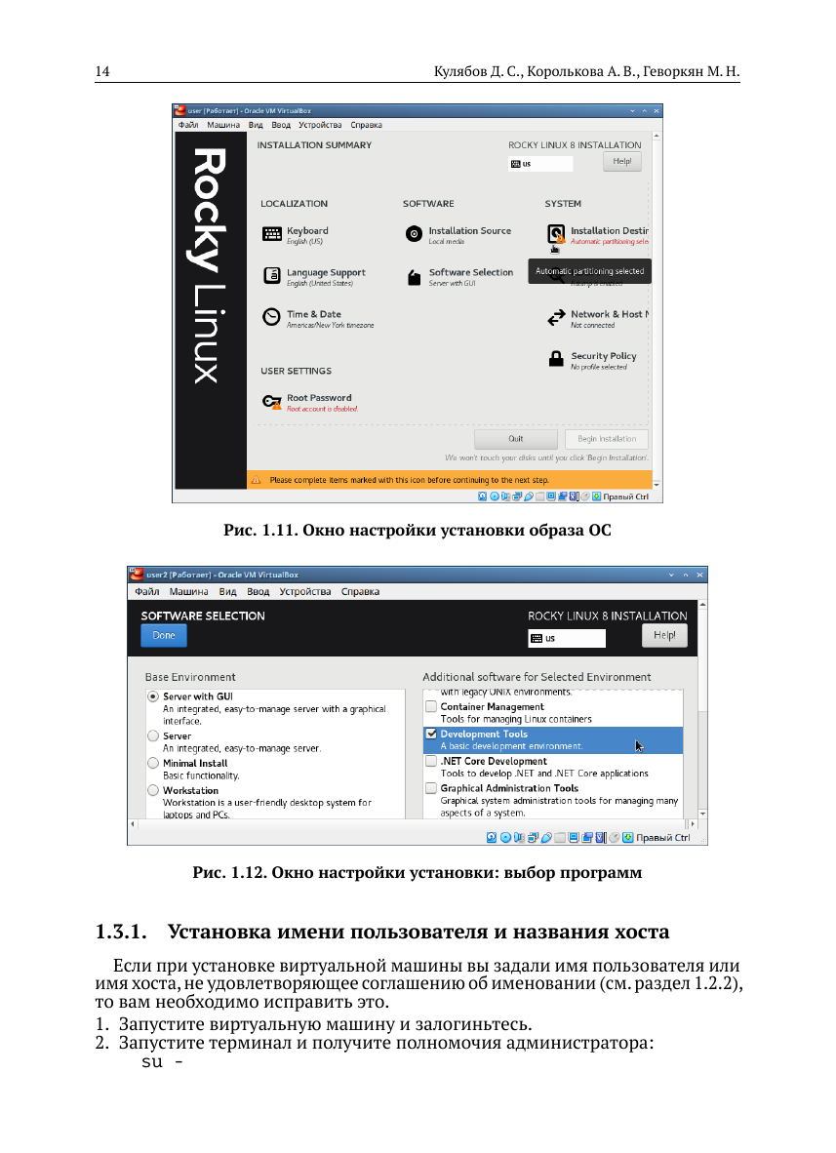
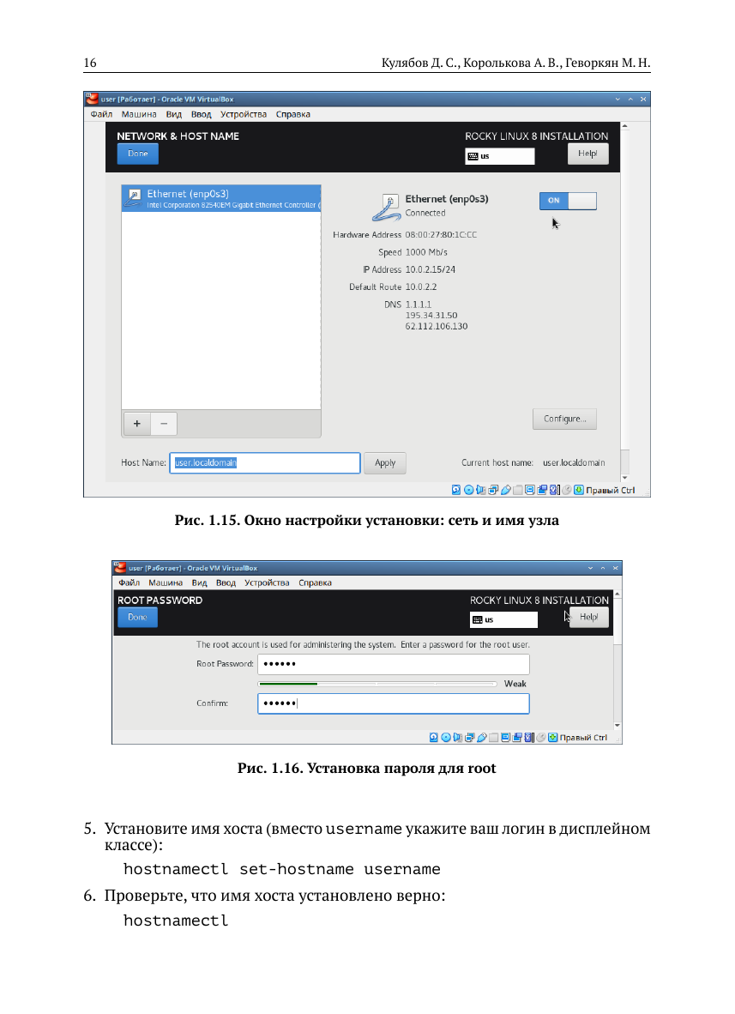
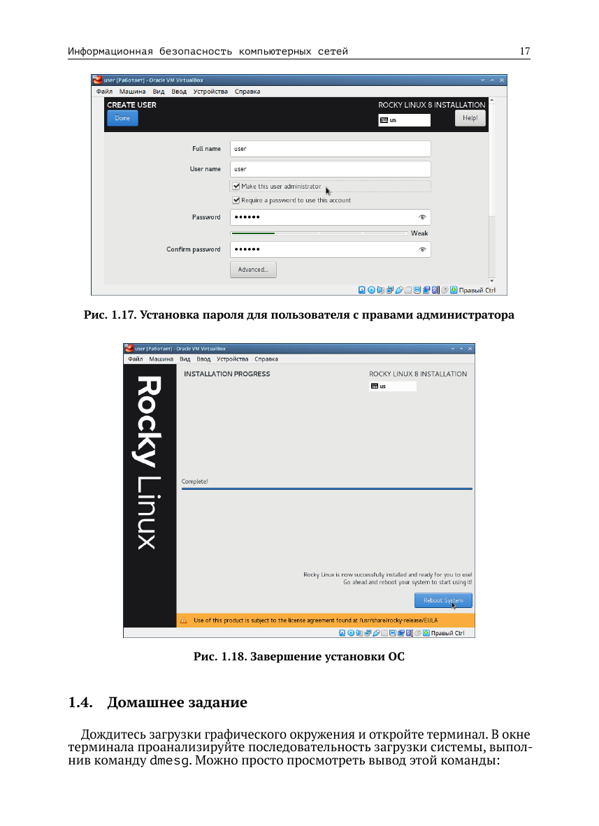
Настройка параметров установки
Выбрано окружение Server with GUI.
Добавлены Development Tools.
Отключён KDUMP и настроены сеть, имя хоста, root и администратор.
5

Slide 6
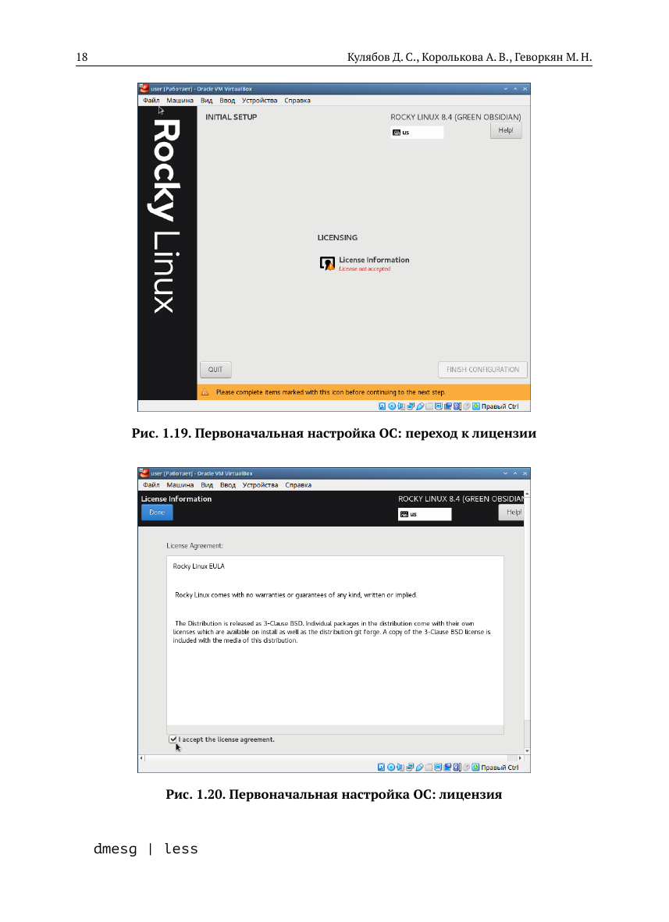
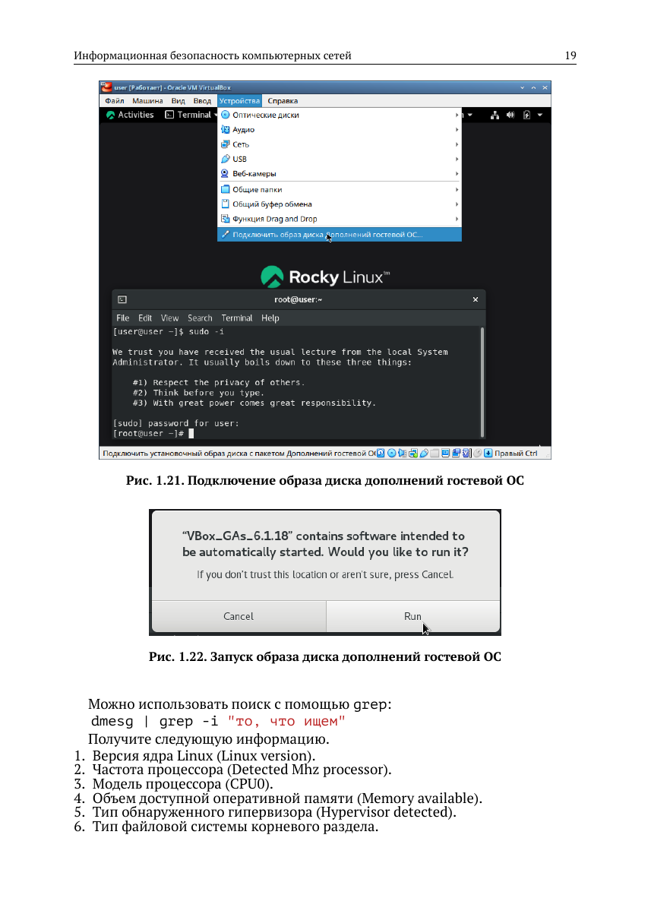
Первоначальная настройка и Guest Additions
Приняты условия лицензии после первой загрузки системы.
Подключены дополнения гостевой ОС VirtualBox.
При необходимости изменены имя пользователя и имя хоста.
6

Slide 7
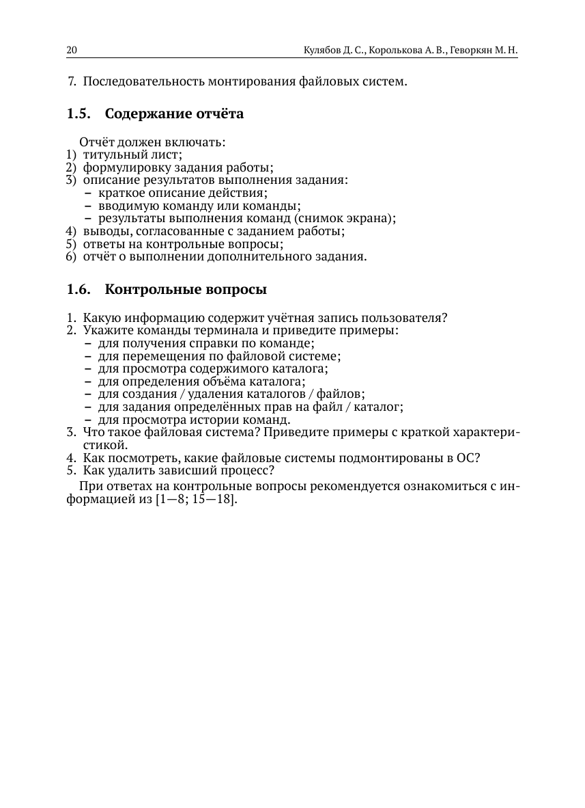
Дополнительное задание и выводы
Для анализа загрузки системы использована команда dmesg.
Определяются версия ядра, CPU, память, гипервизор и файловые системы.
Результат: виртуальная машина подготовлена для дальнейших лабораторных работ.
7

